Slide 1

Spring Boot + myBatis - 공지사항 기반 스프링부트 이해 -
1/20

Slide 2
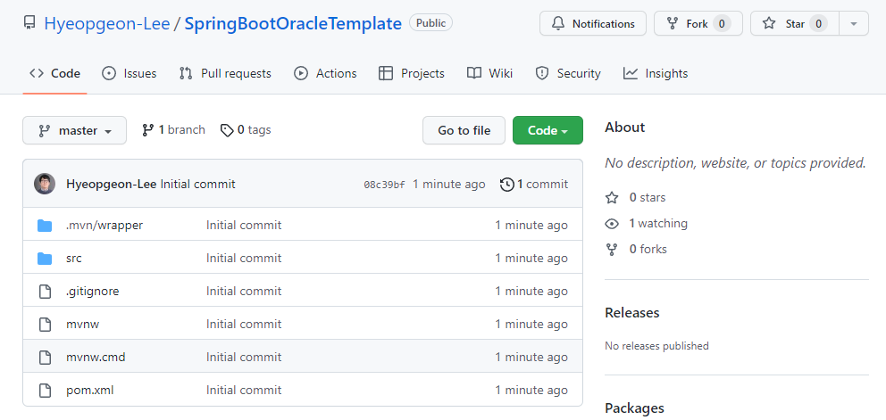
참고 자료
SpringBoot 오라클 연동 템플릿 소스
https://github.com/Hyeopgeon-Lee/SpringBootOracleTemplate

Slide 3
myBatis란?
SQL이 자바 프로그램 내 존재함에 따라 발생되는 SW 개발, 소스 관리 및 유지보수의 어려움을 해소하기 위해 개발된 오픈소스
SQL을 자바 파일이 아닌 XML 파일에 작성

Slide 4
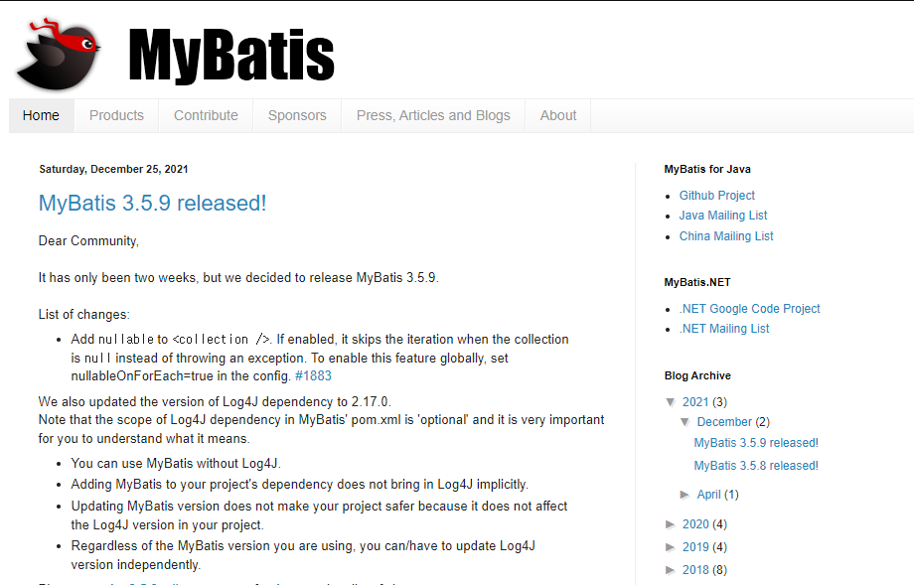
myBatis란?
https://blog.mybatis.org/

Slide 5
MyBatis와 JPA 어떤 프레임워크 쓸까요?
MyBatis
SQL를 통해 관계형 데이터베이스 제어(CRUD)
개발자 입력한 SQL을 직접 수행하기 때문에 DB에서 제공되는 SQL을 그대로 사용 가능
JOIN, GROUP BY 등 사용가능

Slide 6
MyBatis와 JPA 어떤 프레임워크 쓸까요?
JPA(Java Persistence API)
데이터베이스의 테이블을 객체지향 관점으로 처리하도록 개발
Hibernate 기반 데이터 처리
기본적인 CRUD 가능
JOIN, GROUP BY 사용이 어려움

Slide 7
MyBatis와 JPA 어떤 프레임워크 쓸까요?
MyBatis는 어떤 기업에서 많이 사용하는가?
개발자가 작성한 SQL을 그대로 실행되기 때문에 테이블 구조가 복잡한 프로젝트에서 많이 사용함
대부분 SI기업 및 솔루션 기업에 많이 사용함

Slide 8
MyBatis와 JPA 어떤 프레임워크 쓸까요?
JPA는 어떤 기업에서 많이 사용하는가?
SQL의 처리속도가 가장 느린 쿼리는 조회
조회 쿼리가 복잡할 수록 조회 속도는 느려짐
인터넷서비스와 같이 동시 접속자가 많은 서비스는 쿼리의 복잡성은 낮게 DB를 설계해야 함
또한 MSA 개발 방법의 확산으로 SQL쿼리가 단순해짐
배달의 민족, 쿠팡, 네이버 등 MSA가 적용된 기업이 많이 사용함

Slide 9
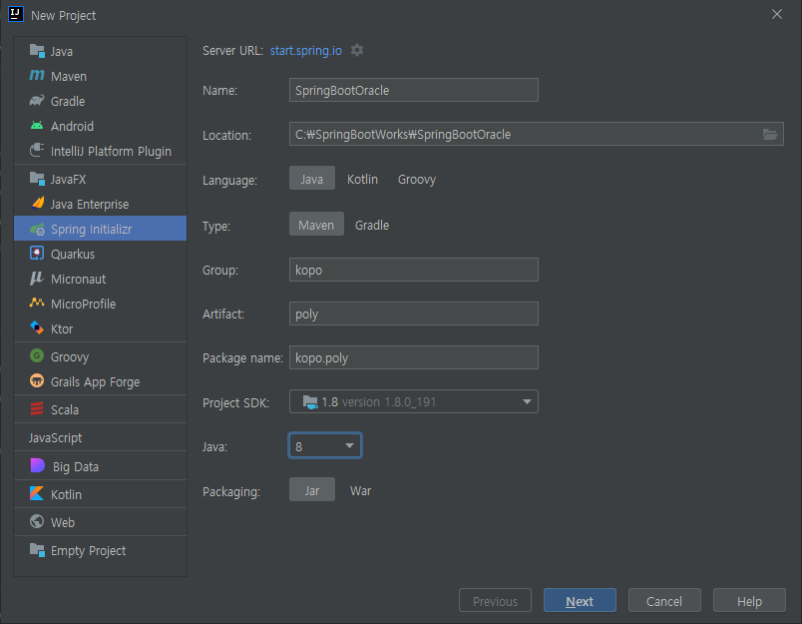
IntelliJ 프로젝트 생성하기
자바
jdk8
빌드 툴
Maven
배포 파일
jar
C:\SpringBootWorks 워크스페이스에 SpringBootOracle 프로젝트 폴더 생성
라이브러리 관리 및 빌드 방식은 Maven 사용
그룹핑한 자바 패키지는 kopo.poly 설정
Jar 파일 배포는 웹서버를 포함해서 배포시키기 위해 선택함
War 배포는 스프링부트에 기본 제공되지 않는 웹서버 사용할 때 사용함

Slide 10
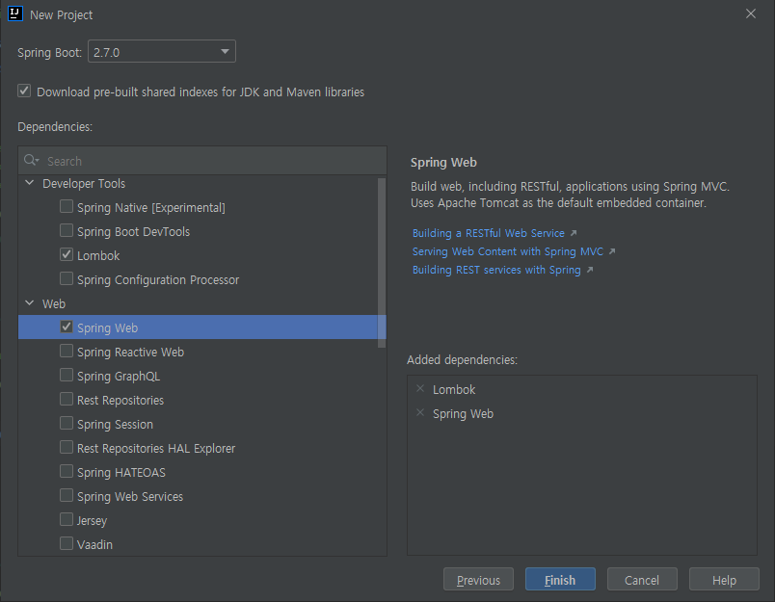
IntelliJ 프로젝트 생성하기
스프링 부트에 사용할 추가 라이브러리
어노테이션 기반 자바 코딩할 때, 편리하기에 반드시 추가하길 권장함
웹프로젝트 구현할 때, 반드시 사용함

Slide 11
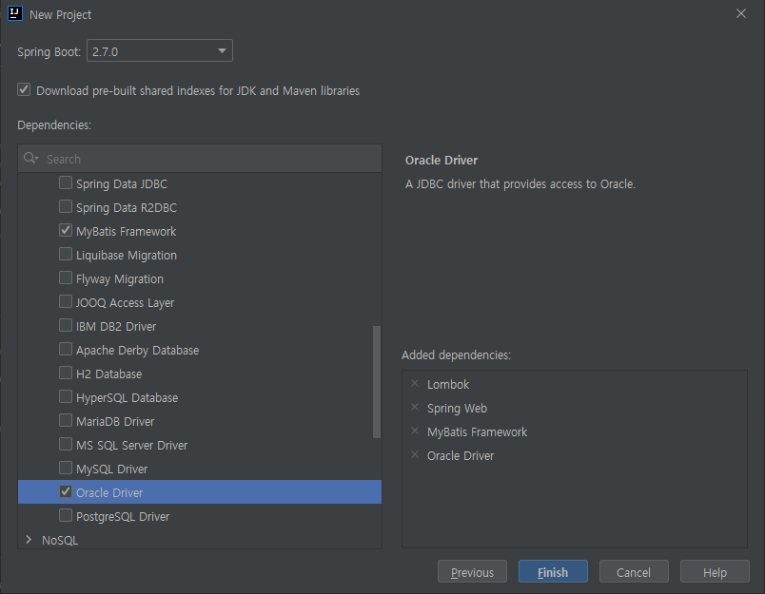
IntelliJ 프로젝트 생성하기
스프링 부트에 사용할 추가 라이브러리
Lombok과 Spring Web은 필수 선택이며,
Oracle Driver나 MyBatis Frameworks는
DB와 사용 기술에 따라 선택

Slide 12
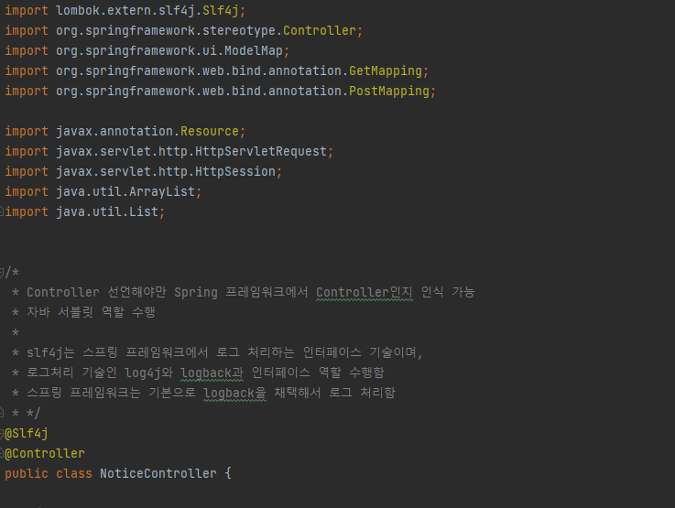
IntelliJ 프로젝트 생성하기
Lombok 프레임워크
스프링 프레임워크에 적용 가능한 프레임워크
자주 사용되는 자바 코드 작성을 쉽게 작성하기 위해 어노테이션(@)으로 코드를 작성함
Log를 찍기 위해 모든 클래스마다 작성한 코드를 @Slf4j로 쉽게 작성함

Slide 13
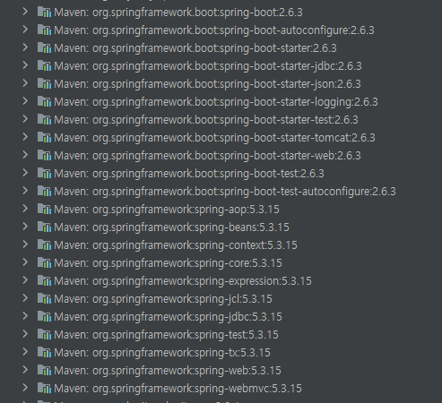
IntelliJ 프로젝트 생성하기
스프링 부트 스프링 프레임워크 설정을 쉽도록, 스프링 프레임워크 라이브러리들을 패키징함
실제 적용된 스프링 프레임워크 라이브러리들

Slide 14
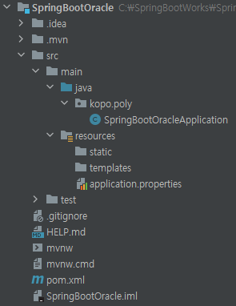
IntelliJ 프로젝트 생성하기
기본 폴더 구조
자바파일을 생성하는 위치
HTML, JS, 이미지, CSS 저장되는 폴더
주요 환경 설정
활용 라이브러리 추가를 위한 설정파일

Slide 15
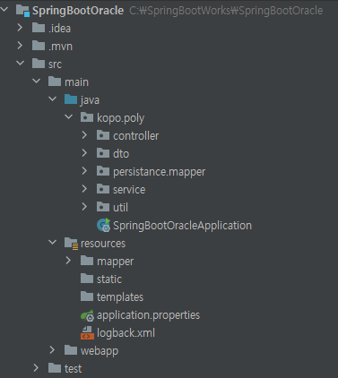
IntelliJ 프로젝트 생성하기
공지사항 프로그래밍이 되어 있는 소스를 복사 붙여넣기
폴더 복사
폴더 복사
파일 복사
폴더 복사

Slide 16
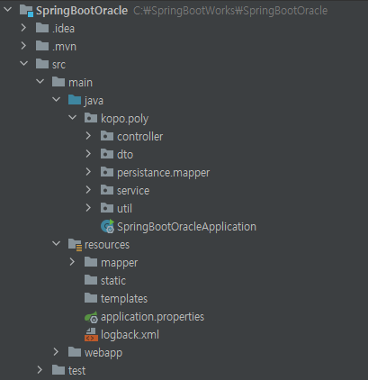
스프링 부트 폴더(패키지) 구조
자바 파일만 존재하는 폴더 / 실제 프로그래밍 코드 작성
자바 파일을 제외한 파일들이 존재하는 폴더 / xml, html 등 존재함
스프링 부트의 주요 설정 값들이 존재하는 파일
스프링 부트에 기본으로 생성되는 폴더는 아님
SpringMVC 구현을 위해 JSP가 존재하는 폴더를 만듬
내가 만든 자바 소스를 테스트하기 위한 자바 프로그래밍이 존재하는 폴더
보통 TDD할 때 많이 사용함

Slide 17
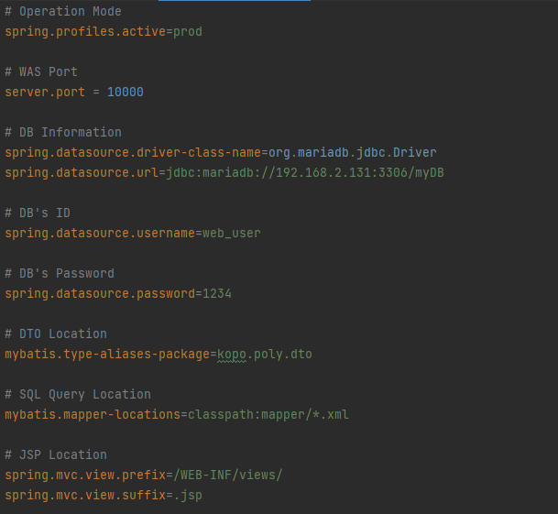
스프링 부트 환경설정
application.properties 파일에 작성
프로젝트를 배포할 때, 이 프로젝트 배포는 운영이나 테스트인지 정하는 설정 (prod : 운영 / 테스트 : dev)
스프링 부트에 기본 제공되는 웹서버에 적용할 포트 번호
DB 접속을 위한 JDBC 정보 및 URL
DB 계정 정보
MyBatis Frameworks에 사용되는 DTO와 쿼리 xml 파일위치
SpringMVC를 사용할 때, JSP 파일 위치
JSP파일을 사용할 때만 필요함

Slide 18
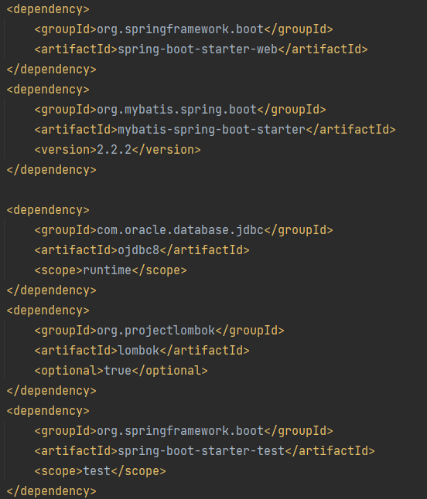
스프링 부트 라이브러리 설정(Pom.xml)
스프링 부트 라이브러리는 프로젝트 생성할 때, 선택한 라이브러리로 기본 세팅이 됨
프로젝트 생성할 때, 선택한 라이브러리
Pom.xml에 적용된 라이브러리

Slide 19
내장된 톰켓 웹서버 사용하기
스프링 부트는 웹 서버가 기본 적용되어 있음
톰켓과 같은 웹 서버(WAS)를 별도로 설치하지 않음
제공되지 않는 웹 서버는 사용방법은 프로젝트 배포할 때 war배포 사용함
스프링 부트에서 제공되는 웹 서버
Tomcat, Jetty, Undertow(Jboss)
설치형 톰켓과 내장형 톰켓의 기능 차이
가상 호스트 설정 제공 여부 차이
스프링 부트 내장 톰켓은 가상 호스트를 제공하지 않지만, 가상 호스트 기능은 NginX, Apach 웹서버로 대체 가능함

Slide 20
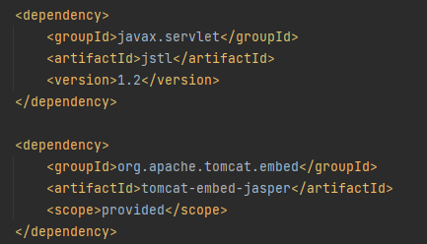

내장된 톰켓 웹서버 사용 설정
pom.xml에 설정
Dependency 추가
Jsp 사용
내장 톰켓 사용
pom.xml 파일을 저장하면, 상단에 라이브러리를 다운로드하기위해 생성됨
반드시, 클릭해야 외부라이브러리가 다운로드 됨

Slide 21


로그 설정
스프링 프레임워크는 logback 프레임워크를 기본 제공
기업들은 logback 프레임워크의 낮은 성능으로 log4j2를 사용함
그러나 최근 전세계에 영향을 끼친 log4j2 해킹 사건이 발생함

Slide 22
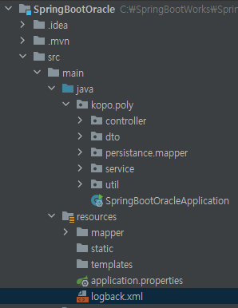
로그 설정
본 교육은 log4j2가 아닌 기본 설정되는 logback을 통해 로그 생성함
스프링은 logbak을 기본 내장되어 설정파일 위치를 정해 놓고 있음
Logback 설정파일 및 위치
파일명 : logback.xml
위치 : resource 폴더 안

Slide 23
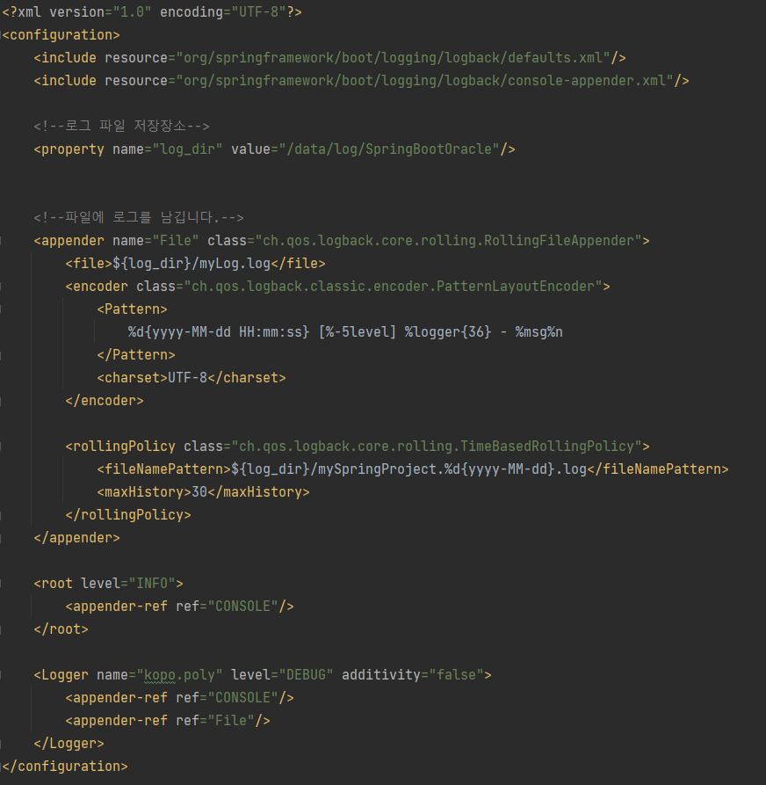
logback.xml 설정
Logback 라이브러리에 기본 정의된
로깅 방식을 가져오기
로그 파일 생성위치를 설정 /data/log/SpringBootOracle 폴더
파일을 1일마다 생성함, 보관인은 30일까지이며, 30일이 지나면 자동 삭제함
기본적인 로깅 방법은 콘솔창에 표시하기
로그 찍는 자바 파일은 kopo.notice 패키지 하위 폴더 전체로 설정
설정된 로그는 콘솔창에 표시 및 파일로 생성하기

Slide 24
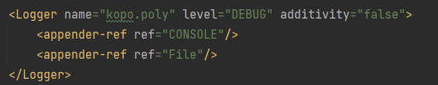
logback.xml 설정
로그 파일 생성위치 : /data/log/SpringBootOracle 폴더
로그 파일명 : myLog.log
로그 찍는 자바 파일명 : kopo.poly 패키지의 하위 파일
전체 로그 찍기
Logback.xml

Slide 25
스프링 프레임워크 동작과정
URL호출
http://localhost:8080
/user
Controller
(자바로 만듬)
Service
(자바로 만듬)
Mapper
(자바와
XML 만듬)
데이터베이스
(오라클)
JSP
(HTML,
CSS,
자바스크립트)

Slide 26
Controller 개념
URL호출
http://localhost:8080
/user
Controller
(자바로 만듬)
※ 호출된 URL별 처리를 하기 위해 사용되는 자바 파일
모든 URL들은 처리해야할 목적을 가짐
예)
회원가입(userCreate.do)
회원수정(userModify.do)

Slide 27
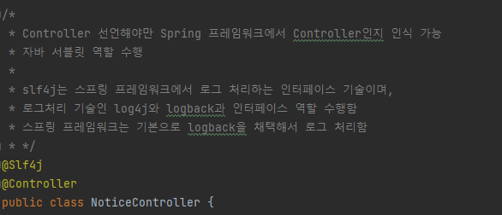
Controller 사용방법
Controller로 사용될 자바 파일은 반드시 상단에 @Controller 기입
Controller와 Service 등 다른 자바파일들과의 차이점
JSP 문법에서만 존재하는 session, request를 사용할 수 있음
JSP 문법이 사용가능하기 때문에 각 URL호출에 대해 처리 가능

Slide 28
Controller 역할
호출된 URL의 목적에 맞게 프로그래밍하기 위해 Service 자바를 실행하고, 그 Service 자바로부터 받은 결과를 JSP에 전달함
즉, Controller는 호출된 URL의 파라미터들을 받아 Service에 넘겨주고, 그 결과를 받아서 JSP전달함
JSP와 자바 사이의 연결자 역할만 수행

Slide 29
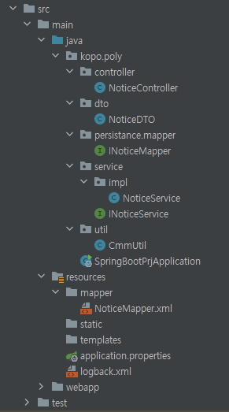
Controller 소스 위치
Controller 패키지 밑에 자바 파일 생성

Slide 30
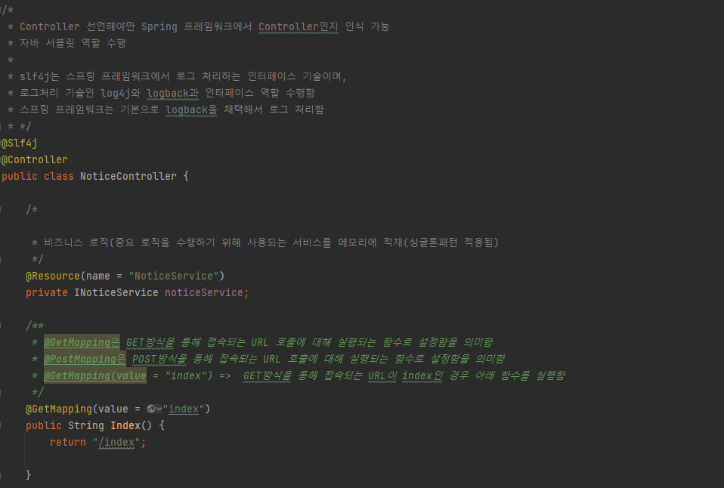

Controller 소스 예(1/2)
※ 스프링 자체 문법은 @를 표기함
Controller 만들려면 반드시 선언해야함
Controller에서 Service 호출을 위한 객체를 ‘인터페이스’로 메모리에 생성
객체 생성 방법은 크게 new와 Static 선언 방식이 있다.
스프링은 Static 선언 방식 기반의 싱글톤패턴이 적용된 객체 생성 방식을 제공함
@Resource 선언을 통해 메모리에 싱글톤 방식으로 올림
@Resource(name=“NoticeService”)는 Service 자바 파일 중 스프링 문법으로 선언된 NoticeService 찾아서 연결함
NoticeService 자바 파일

Slide 31
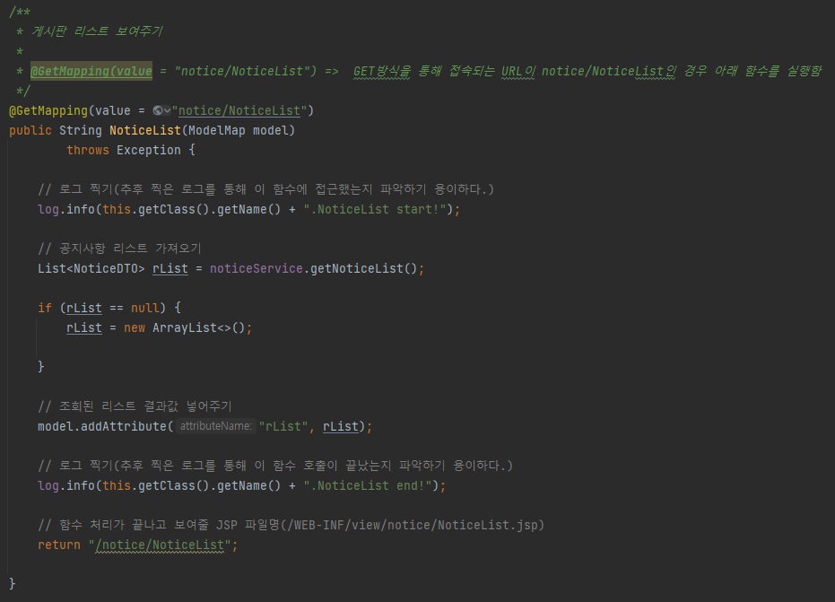
Controller 소스 예(2/2)
※ 스프링 자체 문법은 @를 표기함
GET방식으로 /notice/NoticeList로 호출된 URL처리
게시판 리스트의 내용들을 가져오기 위해 Service의 자바 함수 호출해서 결과 받아오기
Service 결과를 JSP에 전달하기 위해 JSP 전용 객체인 request를 상속받은 model객체에 값 넣기
게시판 리스트를 보여줄 JSP파일을 호출,
앞서 저장한 rList 변수도 같이 전달

Slide 32
Service 개념
Controller
(자바로 만듬)
Service
(자바로 만듬)
인터페이스
Service
※ 호출된 URL별 목적에 맞게 프로그래밍 하기 위해 사용되는 자바파일
인터페이스와 자바 같이 작성함
(대규모 시스템에선 반드시 필요하기 때문에
인터페이스는 필수는 아니지만 작성은 반드시 하길 권장)

Slide 33

Service 사용방법
Service로 사용될 자바 파일은 반드시 상단에 @ Service 기입
Service는 Controller에서 자신을 찾을 수 있도록 반드시 자신의 이름을 기입함
또한 반드시 자기이름 앞에 I(인터페이스의 약자)를 붙인 인터페이스를 생성하고 구현(implements)를 함

Slide 34
Service 역할
Controller로부터 전달받은 정보(DTO, 회원정보 등)를 가지고 프로그래밍 처리
데이터베이스로부터 값을 Insert, Upate, Delete, Select 할 경우, 데이터베이스(오라클)와 연동하는 Mapper들을 호출
단, 데이터베이스를 사용할 필요가 없으면 Mapper 호출안하지만, 대부분 로직 특성상 데이터베이스를 호출함
여러 개의 Mapper들을 Service의 한 개의 함수에서 호출할 수 있음
중요 로직처리는 다 Service에서 사용함

Slide 35
Service 소스 위치
Service 패키지 밑에 자바 파일 생성

Slide 36
Service 소스 위치
Service 함수의 실제 내용이 있는 자바 소스
Service 함수 이름만 존재하는 인터페이스 자바 소스
자신을 구현한 서비스 자바들의 공통 설정 적용

Slide 37
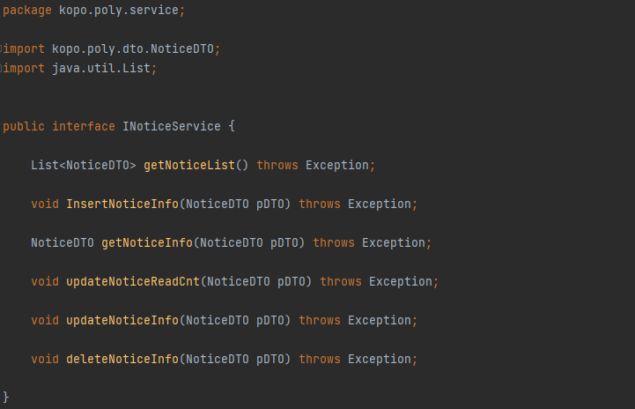
Service 인터페이스 소스
NoticeService 자바파일
Service 자바파일명 앞에 I를 붙여서 새로 만듬
Service에 생성된 함수 이름들이 모두 다 기입
Controller는 인터페이스에 있는 함수 명을 기반으로 실행됨

Slide 38
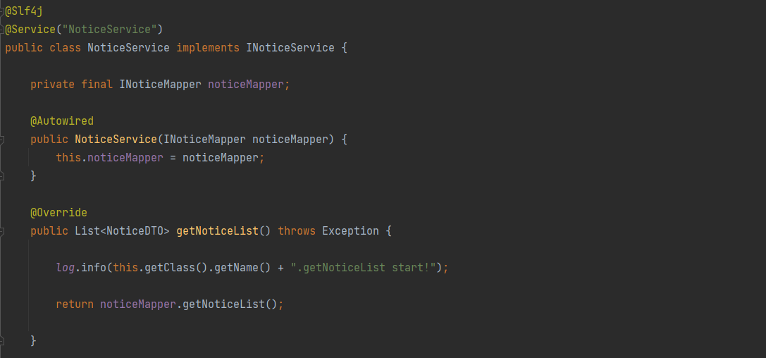

Service 소스 (1)
Controller에서 자신을 찾을 수 있도록 반드시 자신의 이름을 기입함
Service에서 Mapper 호출을 위한 객체를 ‘인터페이스’로 메모리에 생성
SpringBoot는 MyBatis를 객체 타입으로 찾아야 하기에 Autowired를 사용함
게시판 리스트 가져오는 URL 호출과 같이 결과 값을 가져오는 경우 List<DTO> 형태로 결과 받음
게시판 등록, 수정, 삭제와 같이 결과 값이 없는 경우는 void 선언
INoticeMapper 인터페이스 자바파일

Slide 39
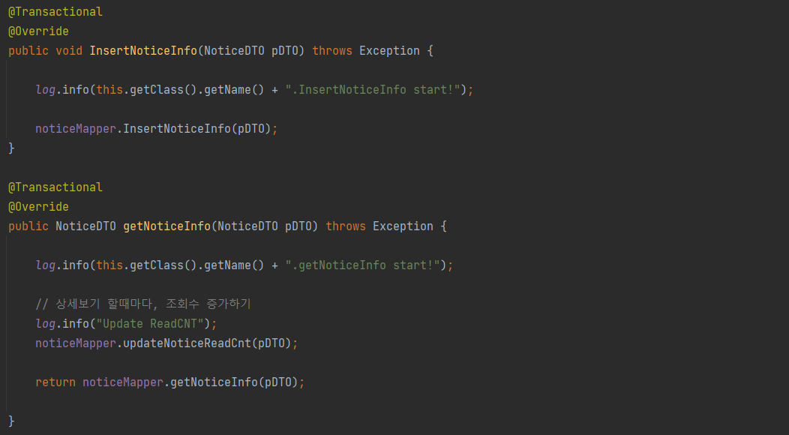
Service 소스 (2)
오라클의 값이 등록, 수정, 삭제가 발생하는 경우, 반드시 트랜젝션을 설정함
트랜젝션은 Service에 적용함 (Controller, Mapper 적용 불가)
Service에서 Mapper 호출을 위한 객체를 ‘인터페이스’로 메모리에 생성
SpringBoot는 MyBatis를 객체 타입으로 찾아야 하기에 Autowired를 사용함
공지사항 게시글을 상세보기 화면으로 상세보기 접속하면,
조회수를 증가시키는 Update SQL을 실행하기때문에 반드시 트랜젝션 설정함
조회수 증가시키기 Mapper

Slide 40
Mapper 개념
인터페이스
(자바로 작성)
Mapper인터페이스
(자바로 작성)
데이터베이스
(오라클,
MySQL,
MariaDB)
Service
SQL
(XML에 작성)
Mapper
※ Service로부터 호출 받은 후, Mapper 인터페이스를 통해 SQL을 수행
※ 유지보수 효율성 향상을 위해 자바 소스와 SQL의 최대한 분리시키기 위해 XML에 SQL을 작성함
※ SQL 한 개당 Mapper 한 개로 1:1 매핑됨

Slide 41
Mapper 사용방법
Mapper로 사용될 인터페이스 자바 파일은 반드시 상단에 @ Mapper 기입

Slide 42
Mapper 역할
데이터베이스(오라클, MySQL, MariaDB)로부터 전달받은 결과 값을 자바 객체로 변환시킴
자동 변환을 위해 반드시 DTO(Data Transfer Object)를 사용함
DTO를 사용하지 않아도 되지만, 코드가 훨씬 간결해지고 편리함

Slide 43

Mapper 소스 위치
Mapper 인터페이스 자바 파일 소스
application.properties 파일에 위치 설정함
SQL을 작성하는 XML 파일 소스

Slide 44
DTO란?
URL요청으로부터 온 정보(회원정보, 게시판 정보 등)를 Controller에서 DTO로 저장함
저장된 DTO를 Service에서 사용할 수 있으며, 데이터베이스에 사용되는 SQL의 인자값으로 사용 가능
특히, Select문 실행 결과에 대해 자동으로 자바 객체로 생성할 때 상당히 편리함
자동으로 자바 객체로 변환하기 위해 DTO의 변수 이름은 테이블의 컬럼명과 동일하게 사용하길 권장함

Slide 45
DTO 위치
테이블의 컬럼명 및 SELECT문의 ALIAS 명
전송 파라미터 명 저장됨

Slide 46
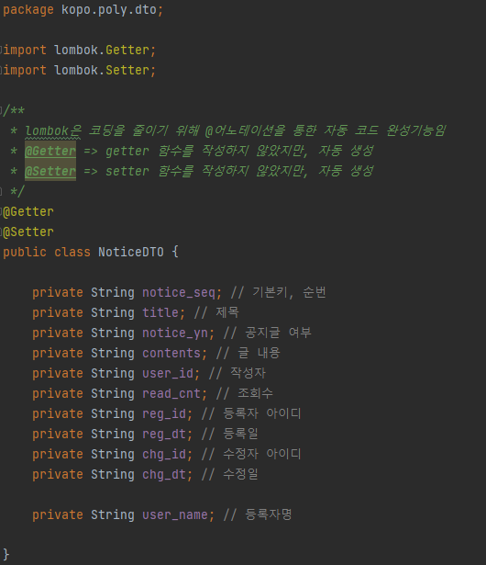
DTO 소스
롬복 라이브러리 제공 기능으로 코드를 작성하지 않고, @어노테이션으로 자바 코딩을 생성
바이트코드로 컴파일될 때, Getter와 Setter를 생성함
DTO 코드가 간결해짐
테이블의 컬럼명 및 SELECT문의 ALIAS 명

Slide 47
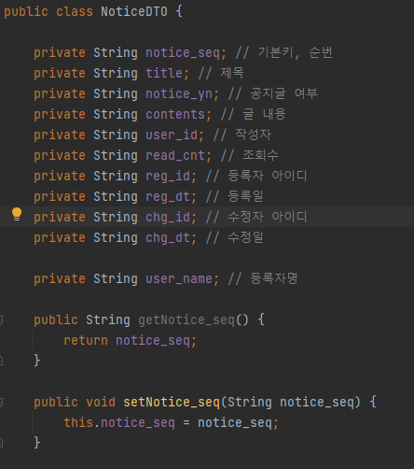
DTO 소스
Lombok를 사용하지 않는다면?
변수들의 접근지정자는 private로 DTO의 변수를 사용하기 위해서는 반드시 Public 함수를 구현해야 함
따라서 변수의 데이터를 가져오는 Getter 함수와 데이터를 저장하는 Setter 함수를 변수마다 생성해야 함
Getter 함수
Setter 함수

Slide 48
DTO 매핑(1/3)
SELECT USER_ID, USER_NM AS UNAME
FROM USER_INFO
DTO 변수들
public String user_id; (매칭 : O )
public String user_nm; (매칭 : X )
public String uname; (매칭 : O )
스프링 프레임워크는 SQL결과와 자바 변수간의 데이터 추가를자동으로 처리해주기 때문에 편리함

Slide 49
DTO 매핑(2/3)
SEQ | USER_ID | USER_NM | EMAIL
1 | HGLEE | 이협건 | hglee67@kopo.ac.kr
2 | KDHONG | 홍길동 | kdhong@kopo.ac.kr
List 객체 속 DTO 객체
DTO 변수명 | List객체의 첫번째 값 | List객체의 두번째 값
SEQ | 1 | 2
USER_ID | HGLEE | KDHONG
USER_NM | 이협건 | 홍길동
EMAIL | hglee67@kopo.ac.kr | kdhong@kopo.ac.kr

Slide 50


DTO 매핑(3/3)
SELECT 쿼리의 결과가 한줄만 나오면 결과 타입을 DTO로 선언함
예) 게시판 상세보기
SELECT 쿼리의 결과가 두줄 이상 나오면 결과 타입을 List<DTO>로 선언함
예) 게시판 목록
Mapper 자바 파일 소스
Mapper 자바 파일 소스

Slide 51
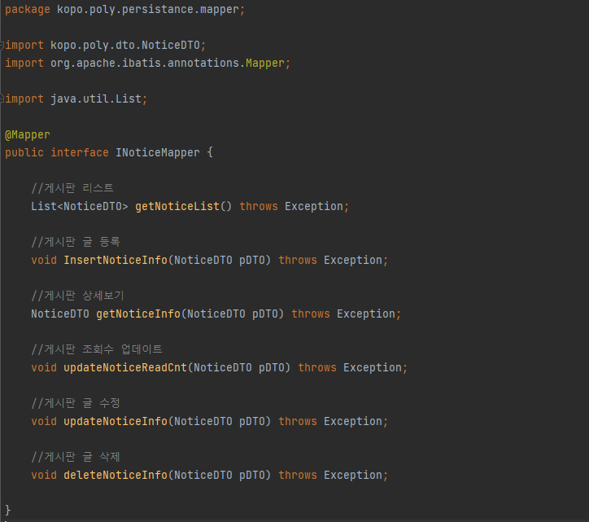
Mapper 인터페이스 소스
Mapper 인터페이스의 함수 명은 SQL을 작성하는 Mapper XML의 항목과 연결되는 키 역할을 수행함
Mapper XML에 전달하는 변수 역할
SQL 실행 결과에 대한 변수를 Service에 전달 역할

Slide 52
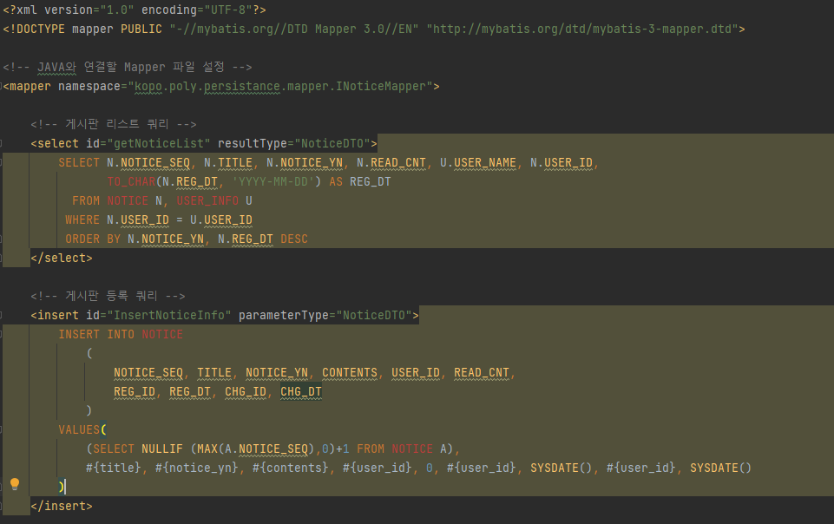
Mapper XML 소스
Mapper 인터페이스와 연결하기 위해 전체 경로 기입
SQL 실행 결과를 자바에 전달하기 위한 DTO객체 선언
SELECT 쿼리는 반드시 존재함
XML파일 내 SQL 구분하기 위한 유일한 값을 작성(Mapper 인터페이스의 함수명)
SQL에 전달할 DTO가 있으면 선언
DTO 내 변수는 #{변수명} 사용함
Controller에서 request.getParameter로부터 받은 값을 DTO에 넣었기 때문에, 그 값을 Mapper XML에 사용함
DTO 내 선언한 변수명(대소문자 구분함)을 기입하여 SQL문 완성

Slide 53

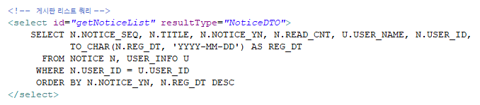
Mapper 인터페이스와 XML 관계-SELECT 쿼리
Mapper 인터페이스
Mapper XML
SELECT 쿼리의 결과가 1줄만 나오던지, 2줄 이상 나오던지 상관하지 않고,
무조건 resultType은 DTO 객체로 선언함
SELECT 쿼리의 결과가 2줄 이상 나오면, 스프링 프레임워크가 자동으로 DTO를 List 객체로 감싸서 다중 결과가 나오도록 함

Slide 54

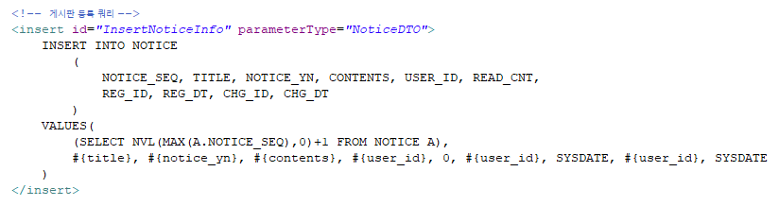
Mapper 인터페이스와 XML 관계-CUD 쿼리
Mapper 인터페이스
Mapper XML

Slide 55
스프링 프레임워크 개발순서
데이터베이스
(오라클)
Mapper
(자바와
XML 만듬)
Service
(자바로 만듬)
Controller
(자바로 만듬)
JSP
(HTML,
CSS,
자바스크립트)
URL호출
http://localhost:8080
/user.do

Slide 56
만약, 데이터베이스까지 접근하지 않는다면? (1/2)
회원가입 화면
게시판 글쓰기
팝업(안내 창)

Slide 57
만약, 데이터베이스까지 접근하지 않는다면? (2/2)
URL호출
http://localhost:8080
/user.do
Controller
(자바로 만듬)
Service
(자바로 만듬)
Mapper
(자바와
XML 만듬)
데이터베이스
(오라클)
JSP
(HTML,
CSS,
자바스크립트)
Controller까지만 작성

Slide 58
만약, 데이터베이스까지 접근하지 않는다면? (2/2)
URL호출
http://localhost:8080
/user.do
Controller
(자바로 만듬)
Service
(자바로 만듬)
Mapper
(자바와
XML 만듬)
데이터베이스
(오라클)
JSP
(HTML,
CSS,
자바스크립트)
Controller까지만 작성

Slide 59
Q&A
감사합니다

